Slide 1










Cyflwyno’r
Her Bumpunt
Notes:
Nodiadau’r Athro:
Cyflwyniad:
Mae’r cyflwyniad PowerPoint yn darparu:
Cyflwyniad i’r Her Bumpunt a sut bydd yn gweithio dros y 4 wythnos.
Gweithgaredd i annog disgyblion i feddwl sut beth yw hi i fod yn entrepreneur.
Y cyfle i wrando ar entrepreneuriaid ifanc eraill a dysgu o’u profiad.
Eich arwain trwy’r her 4 wythnos:
Rydyn ni wedi darparu sleidiau wythnosol hefyd sy’n cyfateb i 4 wythnos yr Her Bumpunt.
Mae pob un o’r pedwar cyflwyniad pellach i’w gweld ar blatfform yr Her Bumpunt o fewn adran yr wythnos berthnasol, yn cynnwys:
Nodyn atgoffa am y tasgau y bydd angen i’r disgyblion feddwl amdanynt a’u cwblhau’r wythnos honno, ynghyd â rhestr o’r adnoddau fydd yn eu helpu nhw.
Gweithgaredd sy’n gysylltiedig â’r tasgau ar gyfer yr wythnos honno, i’w helpu i lwyddo.
Sylwch: Yn dibynnu ar faint o amser sydd gennych cyn yr her, efallai byddwch chi am wneud rhai o’r gweithgareddau rhagarweiniol yn gynt.

Slide 2
Young Enterprise
Young Enterprise yw prif elusen addysg cyllid a menter y Deyrnas Unedig ac maen nhw wedi bod yn cynnal rhaglenni ers 1963.
Rydyn ni’n cynnal amrywiaeth o raglenni addysg cyllid a menter i bobl ifanc 4 – 25 oed.
Ein Cenhadaeth: Ymrymuso pobl ifanc i ddarganfod, datblygu a dathlu eu sgiliau a’u potensial.
Ein Gweledigaeth: Caiff pob person ifanc gyfle i ddysgu’r sgiliau hanfodol a’r meddylfryd mentrus sydd eu hangen i ennill a gofalu am eu harian, a gwneud cyfraniad cadarnhaol at eu cymuned.
Notes:
Nodiadau’r Athro:
Mae’r cyflwyniad hwn yn rhoi golwg ar yr Her Bumpunt. Bwriad hwn yw cyffroi’r disgyblion am archwilio eu syniadau a’u rhoi ar waith.
Sylwch: Defnyddiwch Ganllaw Geiriau’r Her Bumpunt trwy gydol y cyflwyniadau i roi esboniadau i’r disgyblion o’r holl dermau sy’n cael eu defnyddio yn ystod y rhaglen, fel ‘elw’.

Slide 3
Beth yw Entrepreneur?
Mae entrepreneur yn berson sy’n cael syniad ac mae’n sefydlu busnes i wireddu ei syniad a’i werthu i bobl.
Os yw’n syniad da, gall ei werthu am ddigon o arian i dalu ei gostau a gwneud elw. Yna, gall defnyddio’r elw hwnnw ar gyfer pob math o bethau.
Notes:
Nodiadau’r Athro:
Gofynnwch i’r disgyblion pa fath o bethau/nodweddion fyddai’n gwneud i rywun fod yn entrepreneur da?
Defnyddiwch y sleid nesaf i grynhoi eu syniadau am beth yw entrepreneur. Mae rhai syniadau’n cynnwys: cyfathrebwr da, datryswr problemau, cymerwr risgiau, parod i ddysgu, uchelgeisiol, creadigol, llawn symbyliad
Sylwch: Cofiwch ddefnyddio’r Canllaw Geiriau trwy gydol y cyflwyniadau i roi esboniadau i’r disgyblion o’r holl dermau sy’n cael eu defnyddio, fel ‘cost’ ac ‘elw’.

Slide 4

Pa sgiliau sydd gan Entrepreneuriaid?
Dyma yw ein sgiliau hanfodol. Mae gan bob un ohonon ni’r gallu i wneud pob un!
Yn ystod yr her hon, byddwn yn edrych ar wella’r sgiliau canlynol:
Gwrando
Siarad
Datrys Problemau
Creadigrwydd
Anelu’n Uchel
Gwaith Tîm
Notes:
Nodiadau’r Athro:
Bydd myfyrwyr yn datblygu eu sgiliau hanfodol trwy gydol yr her hon, gyda ffocws ar Wrando, Siarad, Datrys Problemau, Creadigrwydd, Anelu’n Uchel a Gwaith Tîm.
Mae’r sgiliau hyn yn bwysig ar gyfer addysg, gwaith a bywyd yn ehangach.
Enwch bob sgil fel eu bod yn gwybod amdanynt ac amlygwch eu pwysigrwydd mewn bywyd ac fel entrepreneuriaid.
Cwestiwn - ateb: Mae’r holl sgiliau hanfodol yn bwysig er mwyn bod yn entrepreneur ond, weithiau, rydyn ni’n defnyddio mwy o ambell un nag eraill.

Slide 5
Pa sgiliau sydd gan Entrepreneuriaid?
Pa sgiliau sydd bwysicaf i entrepreneur, yn eich barn chi?
Ateb: Mae pob un o’r sgiliau hyn yn bwysig i entrepreneur.
Gyda’ch partner, dewiswch sgil i siarad amdano. Beth mae’r sgil hwn yn ei olygu i chi?
Notes:
Nodiadau’r Athro:
Bydd myfyrwyr yn datblygu eu sgiliau hanfodol trwy gydol yr her hon, gyda ffocws ar Wrando, Siarad, Datrys Problemau, Creadigrwydd, Anelu’n Uchel a Gwaith Tîm.
Mae’r sgiliau hyn yn bwysig ar gyfer addysg, gwaith a bywyd yn ehangach.
Enwch bob sgil fel eu bod yn gwybod amdanynt ac amlygwch eu pwysigrwydd mewn bywyd ac fel entrepreneuriaid.
Cwestiwn - ateb: Mae’r holl sgiliau hanfodol yn bwysig er mwyn bod yn entrepreneur ond, weithiau, rydyn ni’n defnyddio mwy o ambell un nag eraill.

Slide 6
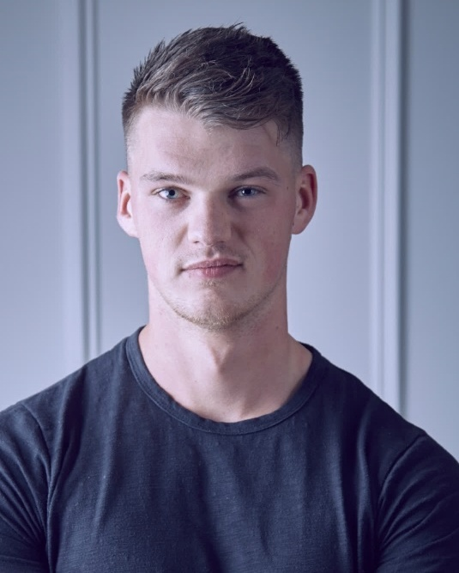
Entrepreneuriaid y DU
Un enghraifft Brydeinig o rywun sy’n ymgorffori nodweddion entrepreneuraidd yw Ben Francis MBE – perchennog Gymshark. Ar ôl dechrau’r cwmni, gyda’i ffrind, fel busnes ychwanegion ymarfer corff o garej ei rieni, penderfynont droi at ddillad gan ddefnyddio peiriant gwnïo a brynodd gan ddefnyddio dim ond £1,000 roedd ef wedi’i gynilo. Fel egin fusnes, fe wnaeth Ben Francis farchnata’r cwmni trwy bartneriaethau gyda dylanwadwyr ar y cyfryngau cymdeithasol, gan gynnwys corfflunwyr ar YouTube. Gymshark oedd un o’r brandiau cyntaf i ddefnyddio dylanwadwyr ar y cyfryngau cymdeithasol yn health.
Yn 31 oed, mae e’ werth dros £1 biliwn erbyn hyn.

Slide 7
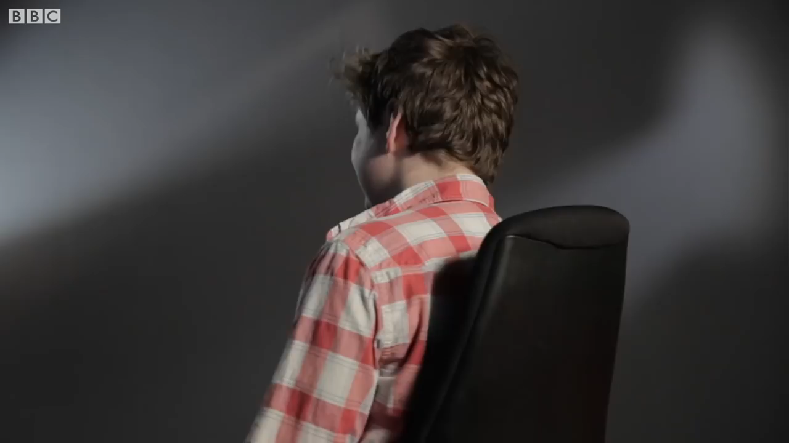
Notes:
Nodiadau’r Athro:
Cyn i ni orffen y sesiwn, beth am i ni glywed ychydig mwy o gyngor ac awgrymiadau gan entrepreneuriaid ifanc. Byddwch chi’n gallu defnyddio’r rhain yn eich Her Bumpunt ar ôl i chi ddechrau arni.

Slide 8
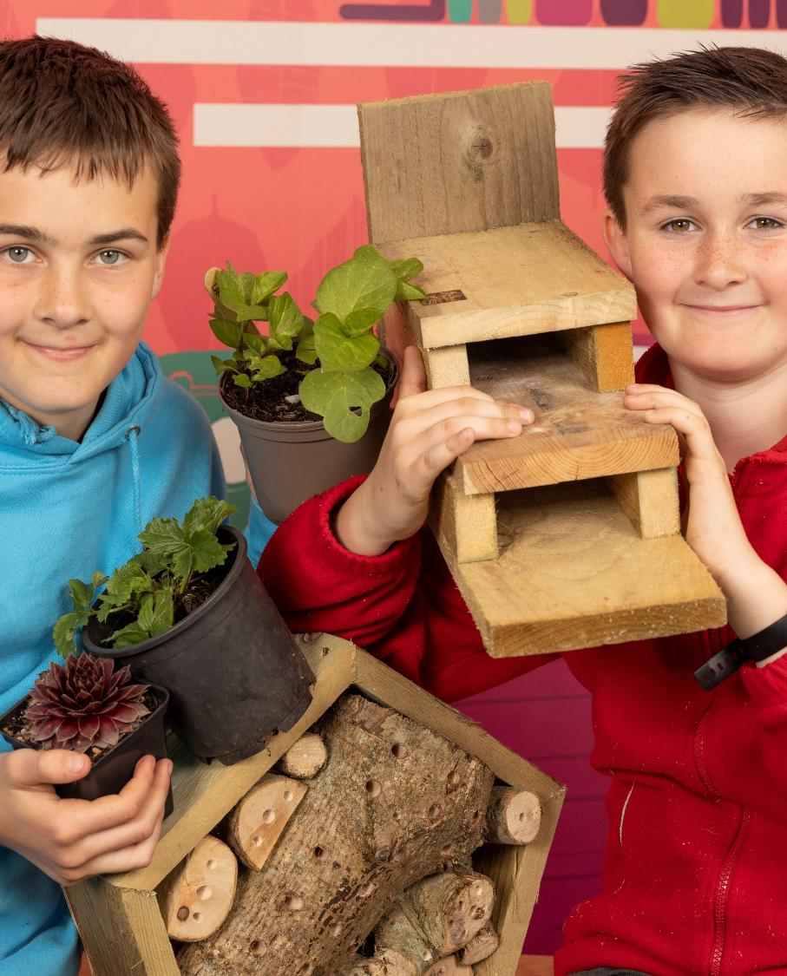
Entrepreneuriaid Ifanc
Yn dilyn yr Her Bumpunt yn 2021, fe wnaeth Alex roi ei ddysgu, ei brofiad a’i flas am entrepreneuriaeth, ochr yn ochr â’i frawd Tomas, yn ei ficro-fusnes teuluol ei hun, Seeder Wood. Mae’r ddau ohonynt wedi parhau i dyfu a gwerthu planhigion ac maen nhw wedi ehangu i waith coed, gan wneud amrywiaeth o eitemau gardd arloesol, o fyrddau adar i dai hwyaid, o’r dechrau’n deg. Mae Alex a Tomas yn angerddol iawn am ddod o hyd i ddarnau o bren gwastraff a’u troi’n bethau sy’n gallu cael eu defnyddio a’u mwynhau am flynyddoedd i ddod.

Slide 9
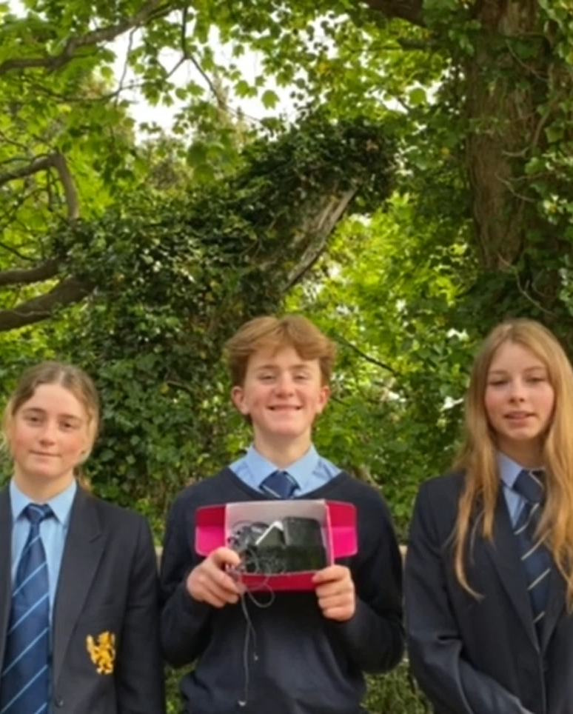
Entrepreneuriaid Ifanc
Fe wnaeth tîm o St. David’s College yn Llandudno greu Re-use I.T. i ymateb i broblem e-wastraff.
Ffurfion nhw bartneriaeth â chwmnïau i gefnogi’r broses o ailgylchu, trwsio ac ailddefnyddio hen ddyfeisiau wedi torri, fel gliniaduron a ffonau symudol.
Enillodd Re-use I.T. wobr 2022 10X ‘Busnes er Daioni’ am eu cyfraniad at y gymuned, gan gynnwys rhoi cyfarpar wedi’i drwsio i gartref gofal lleol sy’n arbenigo ar ddementia.

Slide 10

Beth yw hwn?
Gyda dim ond buddsoddiad cychwynnol o £5 a 4 wythnos, mae’n rhaid i dimau greu, marchnata, trefnu a rheoli’n ariannol eu busnes eu hunain, gyda’r bwriad o wneud elw.
Gall pobl ifanc ddewis gweithio mewn tîm o hyd at 8, neu ar eu pen eu hunain.
Mae dwy gystadleuaeth wythnosol ac un gystadleuaeth genedlaethol i roi cynnig amdanynt.
Ar ddiwedd eich her, rydych chi’n ad-dalu eich £5, yn ogystal â chyfraniad gwaddol o 50c gan dimau sydd wedi gwneud elw.

Slide 11
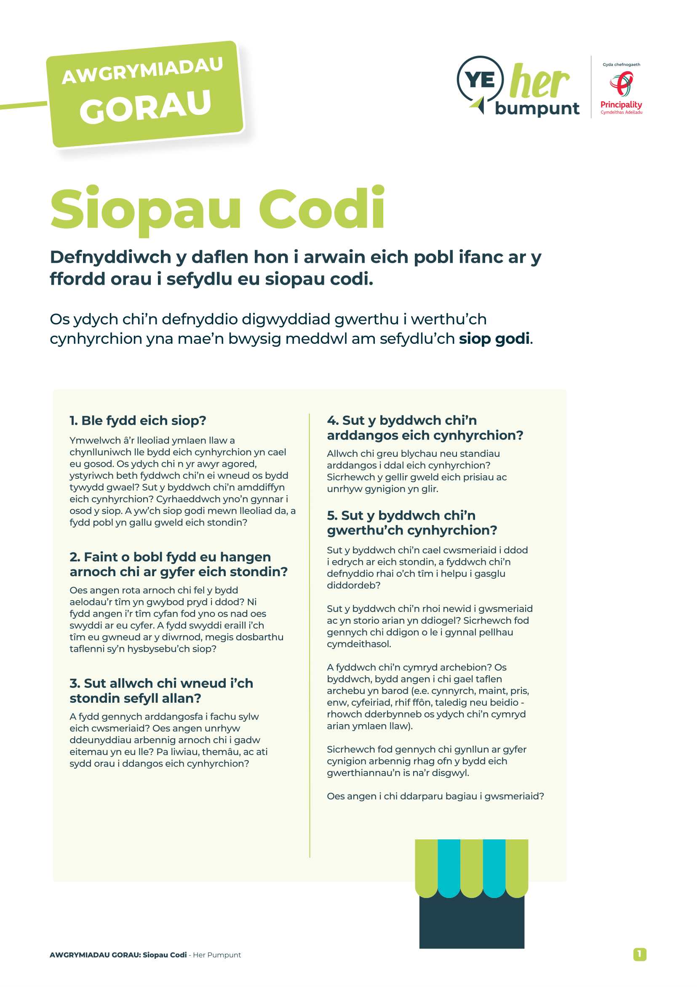
Beth yw hwn?
Gallwch chi gadw’r elw a chi sy’n penderfynu sut i’w wario.
Mae deunyddiau ategol ar gael trwy blatfform digidol yr Her Bumpunt i’ch helpu.

Slide 12
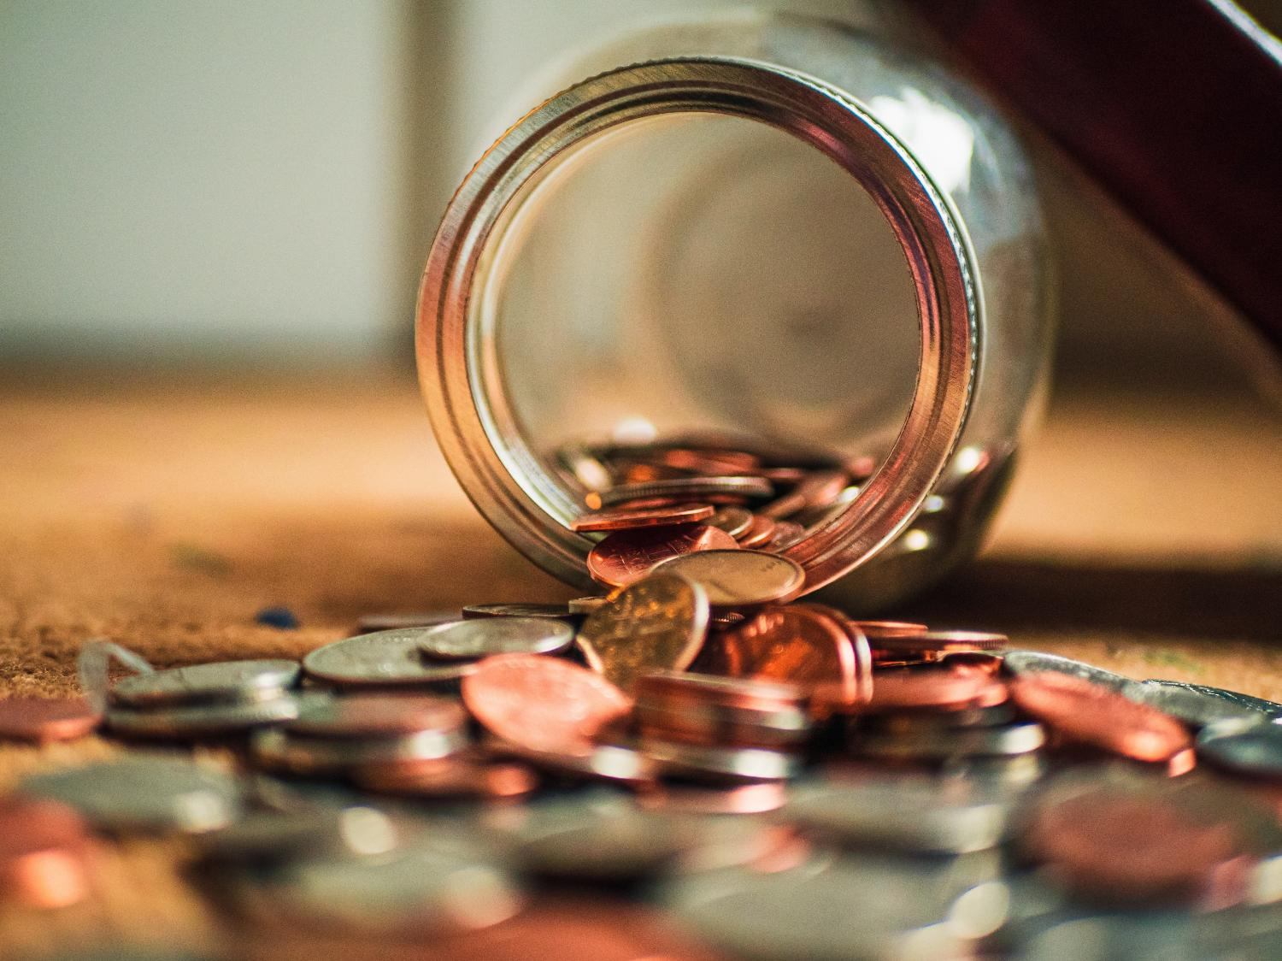


Wythnos 1
Dyma £5!
Bydd timau’n penderfynu ar gynnyrch neu wasanaeth i fuddsoddi eu £5 ynddo, yn creu logo ac yn cymryd rhan yn y Gystadleuaeth Logo!
Gystadleuaeth Logo

Slide 13


Wythnos 2
Dechrau Arni
Bydd timau’n dod o hyd i ddeunyddiau neu gynhyrchion, yn paratoi posteri gwerthu, ac yn dechrau cynllunio eu digwyddiadau gwerthu.

Slide 14


Wythnos 3
Dal Ati!
Bydd timau’n paratoi eu cynnyrch neu wasanaeth, yn hyrwyddo eu digwyddiadau gwerthu, ac yn cymryd rhan yn y Gystadleuaeth Poster Gwerthu!
Gystadleuaeth Poster Gwerthu

Slide 15
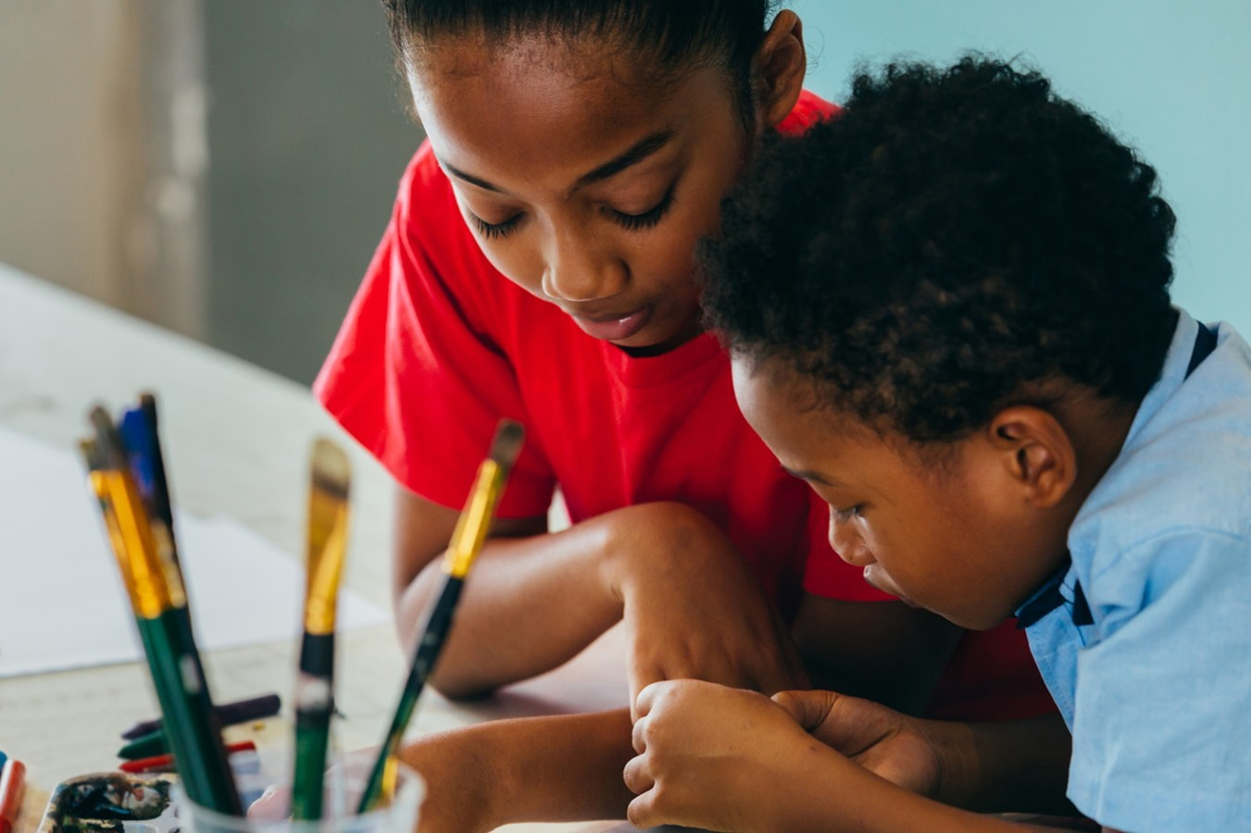

Wythnos 4
Elw ac Ernes
Bydd timau’n cymryd rhan yn y Gystadleuaeth Genedlaethol ac yn penderfynu sut i wario eu helw neu ei gyfrannu fel rhodd ar ôl ad-dalu’r ernes gychwynnol o £5, yn ogystal â chyfraniad gwaddol o 50c i gefnogi banc yr Her Bumpunt.
Gystadleuaeth Genedlaethol

Slide 16


Wythnos 1
Dyma £5!
Bydd timau’n penderfynu ar gynnyrch neu wasanaeth i fuddsoddi eu £5 ynddo, yn creu logo ac yn cymryd rhan yn y Gystadleuaeth Logo!
Wythnos 2
Dechrau Arni
Bydd timau’n dod o hyd i ddeunyddiau neu gynhyrchion, yn paratoi posteri gwerthu, ac yn dechrau cynllunio eu digwyddiadau gwerthu.
Wythnos 3
Dal Ati!
Bydd timau’n paratoi eu cynnyrch neu wasanaeth, yn hyrwyddo eu digwyddiadau gwerthu, ac yn cymryd rhan yn y Gystadleuaeth Poster Gwerthu!
Wythnos 4
Elw ac Ernes
Bydd timau’n cymryd rhan yn y Gystadleuaeth Genedlaethol ac yn penderfynu sut i wario eu helw neu ei gyfrannu fel rhodd ar ôl ad-dalu’r ernes gychwynnol o £5, yn ogystal â chyfraniad gwaddol o 50c i gefnogi banc yr Her Bumpunt.
Gystadleuaeth Logo
Gystadleuaeth Poster Gwerthu
Gystadleuaeth Genedlaethol

Slide 17
Cystadlaethau!
Cystadlaethau Wythnosol
Cystadleuaeth Logo (Wythnos 1)
Cystadleuaeth Poster Gwerthu (Wythnos 3)
Gwobrau Cystadlaethau Wythnosol
Bydd yr enillydd yn derbyn taleb £100, ynghyd â £200 ar gyfer ei ysgol neu sefydliad.
Bydd yr ail orau’n derbyn taleb £50, ynghyd â £100 ar gyfer ei ysgol neu sefydliad.
Bydd y ddau gais yn ymddangos yn Arddangosfa’r Her Bumpunt!

Slide 18
Cystadlaethau!
Cystadlaethau Cenedlaethol (5-8, 9-11)
Her Bumpunt er Daioni
Y Gorau o ran Cynaliadwyedd
Yr Unigolyn Mwyaf Ysbrydoledig
Y Busnes Gorau yn Gyffredinol
Y Busnes Gorau yng Nghymru
Gwobrau’r Gystadleuaeth Genedlaethol
Bydd yr enillwyr yn derbyn taleb £100, ynghyd â £200 ar gyfer eu hysgol neu sefydliad .
Nid oes gwobrau i’r ail orau.
Bydd yr enillwyr yn ymddangos yn Arddangosfa'r Her Bumpunt!
Notes:
Nodiadau’r Athro:
Cynhelir y Gystadleuaeth Genedlaethol ar ddiwedd yr her a chaiff ei rhannu’n 4 prif gategori gwobrau:
Her Bumpunt er Daioni
Y Gorau o ran Cynaliadwyedd
Yr Unigolyn Mwyaf Ysbrydoledig
Y Busnes Gorau yn Gyffredinol
Y Busnes Gorau yng Nghymru
Mae ceisiadau i’r Gystadleuaeth Genedlaethol yn cael eu rhannu ymhellach yn ddau wahanol grŵp oedran (5-8 a 9-11), sy’n golygu bod dau o bob gwobr ac y bydd cyfanswm o 8 gwobr yn cael eu dosbarthu.
Ymdrinnir â’r meini prawf ar gyfer pob categori gwobr yn y sleidiau nesaf.

Slide 19


Her Bumpunt er Daioni
Enghreifftiau
Mae’r wobr Her Bumpunt er Daioni yn ymwneud â’r gymuned.
Mae’r wobr hon yn cydnabod busnes disgyblion eithriadol sy’n cael effaith gadarnhaol ar y gymuned neu’r gymdeithas ehangach.
Meini Prawf Barnu
Faint o effaith y mae’ch cynnyrch neu wasanaeth yn ei chael ar eich cymuned ehangach?
Faint o bwyslais a roddir ar gael effaith ar y gymuned yn eich Llyfr Gwaith yr Her Bumpunt a’ch Fideo Myfyriol?
Pa mor gryf yw’ch esboniad o sut y cyflawnwyd effaith ar y gymuned?
Gwneud eitemau ar gyfer aelodau difreintiedig o’r gymuned, y gall cwsmeriaid eu ‘noddi’.
Creu eitemau a ddyluniwyd i leddfu straen a phryder (e.e. peli straen, troellwyr ffidlan).
Creu bandanas arbennig a ddyluniwyd yn benodol ar gyfer cŵn tywys.
Sut gallech chi gefnogi’ch cymuned leol?
Gwnewch nodyn yn eich Llyfr Gwaith!
Notes:
Nodiadau’r Athro:
Er nad oes modd cymryd rhan yn y Gystadleuaeth Genedlaethol tan ddiwedd yr Her Bumpunt, mae’n bwysig meddwl am y gystadleuaeth o’r dechrau, o ystyried pwyslais y gwobrau hyn.
Gofynnir i’r myfyriwr hefyd gyflwyno eu Llyfrau Gwaith Her Bumpunt a gwblhawyd yn rhan o’r gofynion ymgeisio, ond bwriedir i’r rhain gael eu llenwi’n raddol yn ystod y 4 wythnos nesaf.
Fe allech ddymuno ymhelaethu ar unrhyw un o’r enghreifftiau a roddwyd o fusnesau a ysgogir gan y gymuned.
Gwneud eitemau ar gyfer aelodau difreintiedig o’r gymuned, y gall cwsmeriaid eu ‘noddi’.
Creu eitemau a ddyluniwyd i leddfu straen a phryder (e.e. peli straen, troellwyr ffidlan).
Creu bandanas arbennig a ddyluniwyd yn benodol ar gyfer cŵn tywys.
Adnoddau Ategol:
Llyfr Gwaith yr Her Bumpunt
Awgrymiadau Gorau ar gyfer Ymgysylltu â’r Gymuned

Slide 20
Y Gorau o ran Cynaliadwyedd
Enghreifftiau
Mae’r wobr Gorau o ran Cynaliadwyedd yn ymwneud â chynaliadwyedd, wrth gwrs.
Mae’r wobr hon yn cydnabod busnes disgyblion sy’n dangos pwyslais clir ar gynaliadwyedd drwy gydol eu her.
Meini Prawf Barnu
Pa mor gynaliadwy yw’ch cynnyrch neu wasanaeth?
Faint o bwyslais a roddir ar gynaliadwyedd yn eich Llyfr Gwaith yr Her Bumpunt a’ch Fideo Myfyriol?
Pa mor gryf yw’ch esboniad o sut y cyflawnwyd cynaliadwyedd?
Ailgylchu papur gwastraff i wneud a gwerthu cardiau.
Defnyddio deunyddiau bioddiraddadwy i wneud gemwaith, fel gleiniau clai.
Addasu hen ddillad at ddiben gwahanol trwy eu troi’n sgrynshis neu’n ategolion eraill i’r gwallt.
Sut gallwch chi wneud eich busnes yn gynaliadwy?
Byddwch yn greadigol!
Notes:
Nodiadau’r Athro:
Er nad oes modd cymryd rhan yn y Gystadleuaeth Genedlaethol tan ddiwedd yr Her Bumpunt, mae’n bwysig meddwl am y gystadleuaeth o’r dechrau, o ystyried pwyslais y gwobrau hyn.
Gofynnir i’r disgyblion hefyd gyflwyno eu Llyfrau Gwaith Her Bumpunt a gwblhawyd yn rhan o’r gofynion ymgeisio, ond bwriedir i’r rhain gael eu llenwi’n raddol yn ystod y 4 wythnos nesaf.
Efallai y byddwch am ehangu ar unrhyw un o'r enghreifftiau a roddir o fusnesau cynaliadwy.
Ailgylchu papur gwastraff i wneud a gwerthu cardiau.
Defnyddio deunyddiau bioddiraddadwy i wneud gemwaith, fel gleiniau clai.
Addasu hen ddillad at ddiben gwahanol trwy eu troi’n sgrynshis neu’n ategolion eraill i’r gwallt.
Adnoddau Ategol:
Llyfr Gwaith yr Her Bumpunt
Awgrymiadau Gorau ar gyfer Cynaliadwyedd

Slide 21
Yr Unigolyn Mwyaf Ysbrydoledig
Mae’r wobr Unigolyn Mwyaf Ysbrydoledig yn rhoi cyfle i’r disgyblion gydnabod cyfraniad arbennig rhywun yn eu tîm.
Mae’r wobr hon yn cydnabod unigolyn a aeth gam ymhellach, a oresgynnodd her ac a ymgorfforodd ysbryd yr Her Bumpunt.
Meini Prawf Barnu
Pa mor dda mae’r unigolyn wedi gweithredu a dangos y gallu i fynd gam ymhellach?
Pa mor dda mae’r unigolyn wedi dangos parodrwydd i ganfod datrysiadau i heriau?
Pa mor dda mae’r unigolyn wedi dangos sgiliau datrys problemau, gwaith tîm a gwytnwch?
Sut gallwch chi gynorthwyo’ch tîm orau?
Notes:
Nodiadau’r Athro:
Er nad oes modd cymryd rhan yn y Gystadleuaeth Genedlaethol tan ddiwedd yr Her Bumpunt, mae’n bwysig meddwl am y gystadleuaeth o’r dechrau, o ystyried pwyslais y gwobrau hyn.
Gofynnir i’r disgyblion hefyd gyflwyno eu Llyfrau Gwaith Her Bumpunt a gwblhawyd yn rhan o’r gofynion ymgeisio, ond bwriedir i’r rhain gael eu llenwi’n raddol yn ystod y 4 wythnos nesaf.
Adnoddau Ategol:
Llyfr Gwaith yr Her Bumpunt

Slide 22
Y Busnes Gorau yn Gyffredinol
Mae’r wobr hon yn cydnabod perfformiad rhagorol gan unigolyn neu gwmni disgyblion gan ddefnyddio cyfuniad o gynnyrch, arloesedd, marchnata, gwerthu, cynllunio a datrys problemau.
Meini Prawf Barnu
Pa mor dda oedd eich tîm wedi cynnal safonau ansawdd ar gyfer eich cynnyrch neu wasanaeth?
Pa mor dda oedd eich tîm wedi dangos arloesedd a chyflawni potensial eich syniad busnes?
Pa mor dda oedd eich tîm wedi cynnal ymchwil i’r farchnad ac ymateb yn briodol i adborth gan gwsmeriaid?
Pa mor dda oedd eich tîm wedi deall eich cwsmeriaid targed? A oedd eu hanghenion wedi cael eu hamlygu a’u bodloni?
Pa mor gryf yw’ch cynllun busnes ac a yw’n dangos sgiliau datrys problemau a gwytnwch?
Sut gallwch chi sicrhau eich bod wedi paratoi ar
gyfer llwyddiant?
Notes:
Nodiadau’r Athro:
Yn ogystal â’r wobr hon, mae gennym wobr arall i ddathlu’r Busnes Gorau yng Nghymru! Mae’r meini prawf yr un peth yn union, ond mae’r categori hwn ar gael i ysgolion yng Nghymru yn unig.
Er nad oes modd cymryd rhan yn y Gystadleuaeth Genedlaethol tan ddiwedd yr Her Bumpunt, mae’n bwysig meddwl am y gystadleuaeth o’r dechrau, o ystyried pwyslais y gwobrau hyn.
Gofynnir i’r disgyblion hefyd gyflwyno eu Llyfrau Gwaith Her Bumpunt a gwblhawyd yn rhan o’r gofynion ymgeisio, ond bwriedir i’r rhain gael eu llenwi’n raddol yn ystod y 4 wythnos nesaf.
Adnoddau Ategol:
Llyfr Gwaith yr Her Bumpunt
Awgrymiadau Gorau ar gyfer Hysbysebu
Awgrymiadau Gorau ar gyfer Siopau Naid

Slide 23

Poster Gwerthu!
Mae fformat ceisiadau Cyflwyniad Gwerthu wedi newid!
Yn lle fideo 60 eiliad, rydym bellach yn gofyn i dimau greu Poster Gwerthu i arddangos eich ymchwil i’r farchnad a’ch pwyntiau gwerthu unigryw.
Fe allech ddymuno cynnwys siartiau, ystadegau, dyfyniadau gan eich cynulleidfa, neu hyd yn oed gyflwyno’ch poster fel ffeithlun.
Mae’n rhaid i geisiadau fod ar 1 ochr o bapur, ond cewch chi ddewis y maint.

Slide 24

Newidiadau i Ddyddiaduron!
Mae fformat ceisiadau i’r Gystadleuaeth Genedlaethol wedi newid!
Yn hytrach na llenwi ffurflen ar wahân i fyfyrio ar eich taith, rydym bellach yn gofyn i dimau gyflwyno eu Llyfrau Gwaith wedi’u cwblhau (sydd eisoes yn cynnwys y wybodaeth hon) yn unig yn lle hynny.
Byddwn hefyd yn gofyn i dimau gyflwyno Fideo Myfyriol 60 eiliad sy’n sôn am pam maen nhw’n haeddu ennill y wobr yn y categori o’u dewis.
Rhoddir rhagor o fanylion yn Sleidiau Wythnos 4.

Slide 25

Dyddiadau’r Her 2026
Cymru a Lloegr
1 – 26 Mehefin
Cynnal yr Her
7 Mehefin (Canol Nos)
Dyddiad cau Cystadleuaeth y Logo
21 Mehefin (Canol Nos)
Dyddiad Cau’r Gystadleuaeth Poster Gwerthu
5 Gorffennaf (Canol Nos)
Dyddiad cau’r Gystadleuaeth Genedlaethol

Slide 26

AMDANI!
Nawr yw eich cyfle chi i greu a rhannu eich syniad, fel mai chi fydd yr entrepreneur eithriadol nesaf!

